Slide 1



Curso Técnico Profissional DESENVOLVIMENTO DE SISTEMAS
PROGRAMAÇÃO NO
DESENVOLVIMENTO DE
SISTEMAS
3ª SÉRIE
Melhorando o código e a apresentação
Aula 16

Slide 2


Slide 3




Na aula de hoje vamos:
Reconhecer as técnicas de aprimoramento, legibilidade e manutenção do código.
Para um melhor aproveitamento de conteúdo você pode baixar o aplicativo da Alura para seu celular e acompanhar os materiais, clique nos respectivos links:
Google Play
App Store
DESENVOLVIMENTO DE SISTEMAS

Slide 4


ATENÇÃO PROFESSOR!
O Material aqui apresentado, segue a análise do plano de curso contemplando os componentes curriculares e seus objetos de conhecimento, sendo assim, você tem liberdade para customizar o material conforme seu contexto para maior aproveitamento do conteúdo. Em caso de falta ou indisponibilidade de acesso à internet no local de aula, você poderá utilizar os seguintes artigos para criação de material complementar para auxiliar na aula:
Leitura/Recursos Adicionais:
Leitura Sugerida: "Python Crash Course" por Eric Matthes, um capítulo dedicado a listas e estruturas de dados.
IDE Online: Repl.it (https://repl.it) ou o Python Tutor (http://pythontutor.com), que permitem a execução de código Python online sem necessidade de instalação local.
DESENVOLVIMENTO DE SISTEMAS

Slide 5

Na aula anterior…
Exploramos a escrita e leitura de arquivos com dados.
DESENVOLVIMENTO DE SISTEMAS

Slide 6


Para pensarmos juntos!
Miguel, um desenvolvedor júnior, se deparou com um código complexo e pouco documentado em seu primeiro grande projeto!
Percebendo a dificuldade de manutenção…
Miguel pensa…
"Como posso tornar este código mais limpo e fácil de entender para todos na equipe?"
DESENVOLVIMENTO DE SISTEMAS

Slide 7




Qual é a primeira etapa para Miguel começar a refatorar o código?
Quem sabe responde!
DESENVOLVIMENTO DE SISTEMAS

Slide 8

Resposta
A primeira coisa a ser feita é entender completamente a funcionalidade do código existente, em seguida, a identificação de trechos que podem ser simplificados ou divididos em funções menores!
DESENVOLVIMENTO DE SISTEMAS
Notes:
Comentário: Ao compreender a lógica e o propósito de cada parte do código, João pode começar a refatoração com confiança, garantindo que as melhorias mantenham ou até aumentem a eficácia do programa sem alterar seu comportamento externo. Isso facilitará a manutenção e a compreensão do código por toda a equipe.

Slide 9
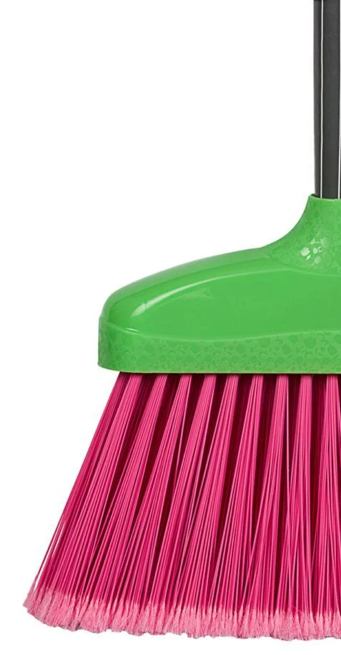
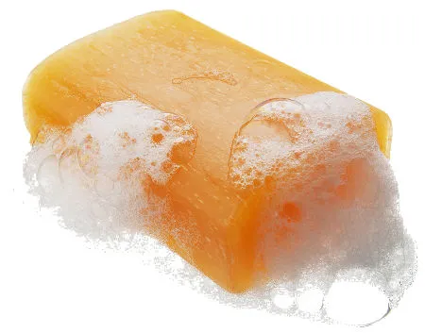
Introdução
Melhorar o código e a apresentação, organizando-o em funções, é uma prática essencial no desenvolvimento de software para aumentar a legibilidade, facilitar a manutenção e promover a reutilização de código.
Este tema foca em técnicas para estruturar código de maneira mais limpa e eficiente!
DESENVOLVIMENTO DE SISTEMAS

Slide 10

Finalidade
A finalidade de organizar o código em funções é dividir um programa complexo em partes menores e mais gerenciáveis.
Cada função realiza uma tarefa específica e pode ser chamada em diferentes partes do programa, evitando a repetição de código.
Isso não só torna o código mais fácil de entender e modificar mas também ajuda a identificar e corrigir erros mais rapidamente.
DESENVOLVIMENTO DE SISTEMAS

Slide 11

Utilização
A utilização de funções permite a abstração de detalhes de implementação. Os desenvolvedores podem se concentrar na lógica de alto nível, sem se preocupar com os intricados detalhes de cada parte do código.
Além disso, funções bem definidas podem ser reutilizadas em diferentes projetos, economizando tempo e esforço.
DESENVOLVIMENTO DE SISTEMAS

Slide 12


Exemplos
Acesse os arquivos do projeto:
DESENVOLVIMENTO DE SISTEMAS

Slide 13

Atividade para a fixação do conteúdo estudado
Por que é recomendado organizar o código em funções?
(A) Para tornar o programa mais lento mas fácil de entender.
(B) Para aumentar o tamanho do código fonte.
(C) Para facilitar a reutilização de código e melhorar a legibilidade.
(D) Para limitar o uso de variáveis globais.
Escolhendo alguém para responder essa questão!
DESENVOLVIMENTO DE SISTEMAS

Slide 14
Resposta correta
Por que é recomendado organizar o código em funções?
(A) Para tornar o programa mais lento mas fácil de entender.
(B) Para aumentar o tamanho do código fonte.
(C) Para facilitar a reutilização de código e melhorar a legibilidade.
(D) Para limitar o uso de variáveis globais.
Resposta Correta: (C) Para facilitar a reutilização de código e melhorar a legibilidade.
DESENVOLVIMENTO DE SISTEMAS
Notes:
Comentário: A opção c é a correta porque as funções permitem que um bloco de código seja isolado e reutilizado em diferentes partes do programa, tornando-o mais organizado, fácil de ler, manter e atualizar. Além disso, funções ajudam a evitar repetições, seguindo o princípio DRY (Don't Repeat Yourself), fundamental para um bom design de software.

Slide 15
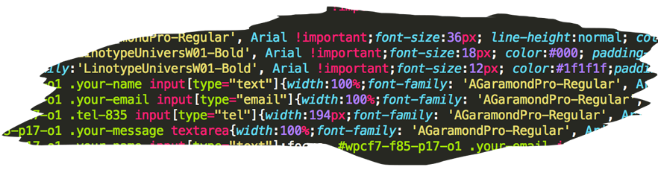
Conclusão
Melhorar o código e organizar em funções é essencial para a manutenção, legibilidade e reutilização do software, tornando o desenvolvimento mais eficiente e sustentável.
DESENVOLVIMENTO DE SISTEMAS

Slide 16


Atividade Prática na Plataforma Alura
Na plataforma Alura vamos acessar o seguinte curso:
Link para o curso: https://cursos.alura.com.br/course/python-3-avancando-na-linguagem
A recomendação é que você continue esse curso extraclasse, pois ele traz um conteúdo essencial para compreender sobre o referido tema.
DESENVOLVIMENTO DE SISTEMAS

Slide 17

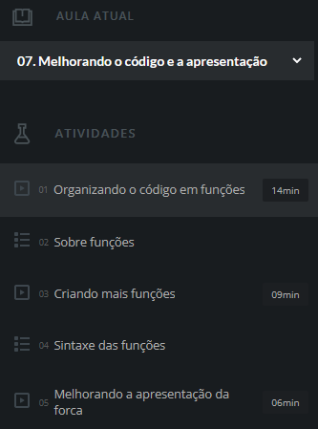


Organizando o código em funções
Organizar o código em funções permite modularizar tarefas, tornando o software mais legível, manutenível e reutilizável. Isso ajuda a separar lógicas distintas e facilita testes e depuração, essencial para desenvolvimento eficiente.
14 minutos
Atividade no portal Alura
Link para tarefa: https://cursos.alura.com.br/course/python-3-avancando-na-linguagem/task/25168
DESENVOLVIMENTO DE SISTEMAS

Slide 18

Criando mais funções
Criar mais funções em um programa ajuda a dividir a lógica em blocos menores e mais gerenciáveis, aumentando a clareza e a modularidade. Isso permite uma melhor organização, facilita a manutenção e promove a reutilização de código em diferentes partes do projeto.
9 minutos
Atividade no portal Alura
Link para tarefa: https://cursos.alura.com.br/course/python-3-avancando-na-linguagem/task/25202
DESENVOLVIMENTO DE SISTEMAS

Slide 19

Melhorando a apresentação da forca
Melhorar a apresentação do código envolve adotar convenções de nomenclatura claras, usar indentação consistente e incluir comentários explicativos. Essas práticas aumentam a legibilidade, facilitam a compreensão por outros desenvolvedores e contribuem para a manutenção do projeto.
6 minutos
Atividade no portal Alura
Link para tarefa: https://cursos.alura.com.br/course/python-3-avancando-na-linguagem/task/25203
DESENVOLVIMENTO DE SISTEMAS

Slide 20

O que vimos na aula de hoje:
Trabalhamos com o processo de refatoração e organização do código em funções, melhorando significativamente a qualidade do software, facilitando tanto a compreensão quanto a manutenção do código por diferentes desenvolvedores.
Na próxima aula, vamos reconhecer as limitações do paradigma procedural, identificando seus desafios na manutenção e escalabilidade de projetos.
DESENVOLVIMENTO DE SISTEMAS

Slide 21
Referências
Bibliografia
PUREWAL, Semmy. Aprendendo a Desenvolver Aplicações Web. Desenvolva rapidamente com as tecnologias JavaScript mais modernas. São Paulo: Novatec, 2014.
SILVA, L. F.; OLIVEIRA, A. D. de. Desenvolvimento de Software II C#: programação em camadas. [S. l.]: CBL Edição do Autor, 2017. E-book.
MARTIN, R. C. Arquitetura limpa: o guia do artesão para estrutura e design de software. Rio de Janeiro: Alta Books, 2019. E-book.
GALOTTI, G. M. A. Qualidade de software. São Paulo: Pearson Education do Brasil, 2016. E-book.
VAZQUEZ, C. E.; SIMÕES, G. S. Engenharia de requisitos: software orientado ao negócio. São Paulo: Brasport, 2016. E-book.
Softwares
Java Netbeans; WebStorm; Sublime Text; Intellij IDEA; Astah Software; Netbeans; Python; Ccharp; Colab; PyCharm; Jupyter Notebook.
DESENVOLVIMENTO DE SISTEMAS

Slide 22
Referências (Imagens)
Figuras e Imagens:
https://www.flaticon.com/br
https://www.istockphoto.com/br
https://raw.githubusercontent.com/zbtang/React-Native-ViewPager/HEAD/imgs/dotIndicator.gif
https://storyset.com
DESENVOLVIMENTO DE SISTEMAS

Slide 23

O RCO+Aulas é um projeto da Secretaria de Estado da Educação do Paraná e está em constante revisão. Todos os slides são de uso exclusivo dos professores da Rede Pública de Ensino, com a finalidade específica de aplicação em sala de aula, sendo totalmente vedada a publicização, reutilização, reprodução total ou parcial para quaisquer outros fins.
DESENVOLVIMENTO DE SISTEMAS

Slide 24


Cooperação Técnica
Esta publicação tem a cooperação entre a UNESCO e a Secretaria de Estado da Educação e do Esporte do Paraná no âmbito da parceria PRODOC 914BRZ1091, cujo objetivo é trazer soluções inovadoras de gestão da rede pública estadual de educação do Paraná para a melhoria da aprendizagem dos alunos. As indicações de nomes e a apresentação do material ao longo desta publicação não implicam a manifestação de qualquer opinião por parte da UNESCO a respeito da condição jurídica de qualquer país, território, cidade, região ou de suas autoridades, tampouco da delimitação de suas fronteiras ou limites As ideias e opiniões expressas nesta publicação são as dos autores e não refletem obrigatoriamente as da UNESCO nem comprometem a Organização.
DESENVOLVIMENTO DE SISTEMAS

